Slide 1

Uzay Ayetleri
Müzakereleri
uzay ayetleri müzakereleri | alkahfinstitute.org
|

Slide 2
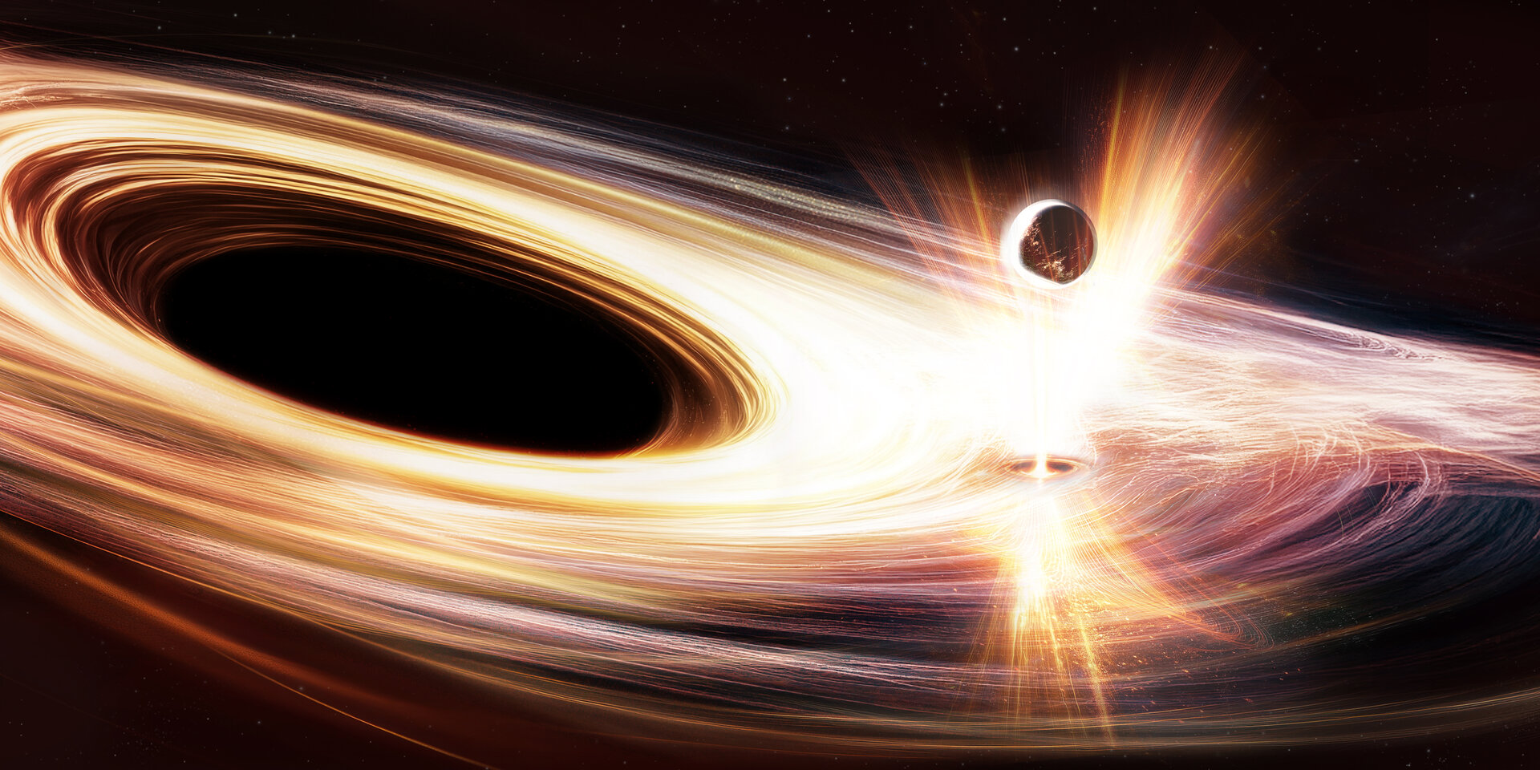
Gizemler Dünyası
Karadelikler
uzay ayetleri müzakereleri | alkahfinstitute.org
|

Slide 3
Vakıa Suresi 75-76
uzay ayetleri müzakereleri | alkahfinstitute.org
|

Slide 4
فَلَٓا اُقْسِمُ بِمَوَاقِـعِ النُّجُومِۙ
وَاِنَّهُ لَقَسَمٌ لَوْ تَعْلَمُونَ عَظٖيمٌۙ
uzay ayetleri müzakereleri | alkahfinstitute.org
|

Slide 5
ENBİYA / 104 يَوْمَ نَطْوِي السَّمَٓاءَ كَطَيِّ السِّجِلِّ لِلْكُتُبِؕ كَمَا بَدَأْنَٓا اَوَّلَ خَلْقٍ نُعٖيدُهُؕ وَعْداً عَلَيْنَاؕ اِنَّا كُنَّا فَاعِلٖينَ YASİN / 38 وَالشَّمْسُ تَجْرٖي لِمُسْتَقَرٍّ لَهَاؕ ذٰلِكَ تَقْدٖيرُ الْعَزٖيزِ الْعَلٖيمِؕ
ZÜMER / 67 وَمَا قَدَرُوا اللّٰهَ حَقَّ قَدْرِ* وَالْاَرْضُ جَمٖيعاً قَبْضَتُهُ يَوْمَ الْقِيٰمَةِ وَالسَّمٰوَاتُ مَطْوِيَّاتٌ بِيَمٖينِهٖؕ سُبْحَانَهُ وَتَعَالٰى عَمَّا يُشْرِكُونَ
ZARİYAT / 7 وَالسَّمَٓاءِ ذَاتِ الْحُبُكِۙ
ZARİYAT / 49 وَمِنْ كُلِّ شَيْءٍ خَلَقْنَا زَوْجَيْنِ لَعَلَّكُمْ تَذَكَّرُونَ
NECM /1 وَالنَّجْمِ اِذَا هَوٰىۙ
RAHMAN / 37 فَاِذَا انْشَقَّتِ السَّمَٓاءُ فَكَانَتْ وَرْدَةً كَالدِّهَانِۚ NE’BE 19 وَفُتِحَتِ السَّمَٓاءُ فَكَانَتْ اَبْوَاباًۙ
TARIK 1-3 اَلنَّجْمُ الثَّاقِبُۙوَالسَّمَٓاءِ وَالطَّارِقِۙوَمَٓا اَدْرٰيكَ مَا الطَّارِق
TEKVİR 15-16 فَلَٓا اُقْسِمُ بِالْخُنَّسِۙاَلْجَوَارِ الْكُنَّسِۙ
İNFİTAR 1-2 İNŞİKAK 1-2
uzay ayetleri müzakereleri | alkahfinstitute.org
|

Slide 6
Yıldızların Hayatı
Doğum
Yaşam
Ölüm
uzay ayetleri müzakereleri | alkahfinstitute.org
|

Slide 7
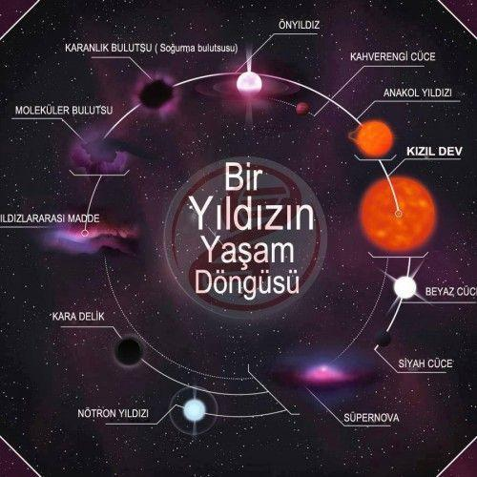
uzay ayetleri müzakereleri | alkahfinstitute.org
|

Slide 8
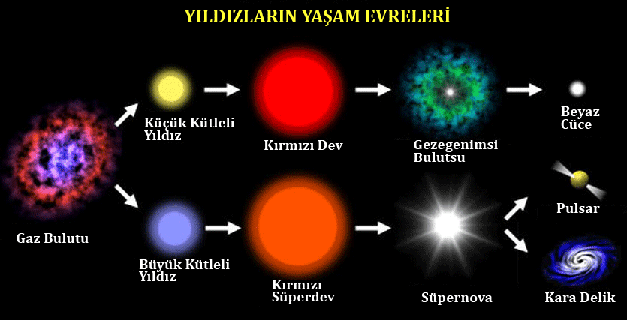
uzay ayetleri müzakereleri | alkahfinstitute.org
|

Slide 9
Yıldızların doğumu, büyük gaz ve toz bulutlarının kütle çekimi etkisi altında çökmesiyle başlar. Bu çökme süreci, bulutun yoğunluğunu ve sıcaklığını artırır; merkezde oluşan yoğun, sıcak ve parlak cisme ilkel yıldız (protostar) denir. Yeterli sıcaklık ve basınca ulaşıldığında, ilkel yıldızın merkezinde nükleer füzyon reaksiyonları başlar ve bu da onu gerçek bir yıldıza dönüştürür.
Kütle çekimiyle birleşme: Yıldızlar, uzaydaki gaz ve toz bulutlarının (çoğunlukla hidrojen ve helyumdan oluşan moleküler bulutlar) kütle çekimi altında bir araya gelmesiyle oluşur. Bir süpernovanın şok dalgaları veya iki galaksinin çarpışması gibi dış etkenler de bu süreci tetikleyebilir.
uzay ayetleri müzakereleri | alkahfinstitute.org
|

Slide 10
Yoğunlaşma ve ısınma: Bulutun içindeki madde miktarı arttıkça, merkezdeki yoğunluk ve sıcaklık da artar. İlkel yıldız oluşumu: Yeterince yoğun ve sıcak hale gelen merkezdeki cisim, "ilkel yıldız" olarak adlandırılır. Nükleer füzyonun başlaması: İlkel yıldızın çekirdeği, yeterince yüksek bir sıcaklığa ve basınca ulaştığında, atom çekirdeklerini birleştiren nükleer füzyon reaksiyonları başlar. Bu reaksiyonlar, muazzam miktarda enerji açığa çıkarır ve yıldızın parlamasını sağlar. Yıldızın hayatına başlaması: Nükleer füzyonun başlamasıyla birlikte, yıldızın yaşam döngüsünün en uzun aşaması olan anakol dönemi başlar.
uzay ayetleri müzakereleri | alkahfinstitute.org
|

Slide 11
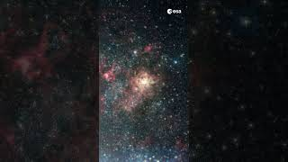
uzay ayetleri müzakereleri | alkahfinstitute.org
|

Slide 12
Yıldız Ölümü
Beyaz Cüce - Nötron - Karadelikler
uzay ayetleri müzakereleri | alkahfinstitute.org
|

Slide 13
alkahfinstitute.org
uzay ayetleri müzakereleri | alkahfinstitute.org
|

